Slide 1



Cocos2d-x 期末Project

Slide 2
期末Project
项目要求：
小组使用cocos2d-x编写一个游戏
书写“期末Project实验报告”(按照期末实验报告模板)
录制视频建议在【5分钟内】(推荐录制软件:屏幕录像专家, bandicam)
高分捷径：
使用尽量多的已学的知识点(不要简单功能的叠加)
游戏界面美观
游戏实现有难度
游戏具有创新性

Slide 3
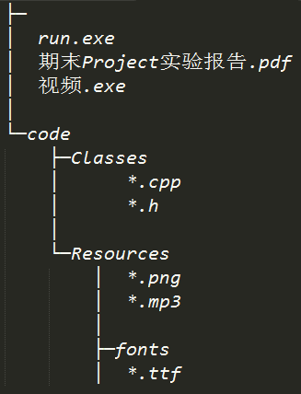
期末Project
提交要求：
提交文件打包成zip文件
提交文件命名格式： 组长学号_组长姓名_期末Project.zip
提交压缩文件内目录结构：
code文件夹: 包括Classes文件夹和Resources文件夹
期末Project实验报告.pdf
录制的视频
打包后的可执行文件

Slide 4
Deadline
展示时间：（18周）展示idea或者demo
项目最终制品截止时间：（20周周日23:59）

Slide 5
THE END
THANKS FOR WATCHING

